Slide 1
数据自动清洗与分类智能体
Adult 课程项目
规则流程与真实数据验证
7,140 行脏训练数据，处理后保留 7,000 行
3,000 行固定测试集，Accuracy 85.23%
2026-10-30 · 真实模型尚未配置
1 / 7
Notes:
背景1分钟。当前四人初版已合入main，展示数据来自真实rules运行。真实大模型没有配置，不声称模型验收通过。姓名和讲述分工待成员确认。主证据 outputs/20261030T070819Z-7779c942/。

Slide 2
数据来源与分组划分
固定抽样 10,000 条参考记录，先分组划分再注入问题
阶段 | 规模 | 说明
原始 adult.data | 32,561 | 保留原件与哈希
参考训练 | 7,000 | 14特征签名分组
固定测试 | 3,000 | 不额外注入问题
问题训练 | 7,140 | 复制保留来源关联
处理后训练 | 7,000 | 仅去重删行
参考数据仍可含原生缺失。两个来源 ID 与 income 不作为特征。
2 / 7
Notes:
数据与流程合计1分钟。官方完整Adult为48,842条，本项目仅使用adult.data的32,561条。UCI Adult, Becker & Kohavi (1996), DOI10.24432/C5XW20, CC BY4.0, https://archive.ics.uci.edu/dataset/2/adult。本次data/manifests/preparation_summary.json及正式运行输出。

Slide 3
计划与工具的职责边界
规则模式固定策略；模型模式的实际调用仍待配置
职责 | 实现 | 输入与限制
检测 | A profiler | B的共享规范化视图
计划与校验 | C agent | 仅训练摘要，白名单策略，最多两次请求
训练清洗 | B cleaner | 先去重，仅训练拟合填补，再去重
测试转换 | B cleaner | 只应用训练状态，不删测试行
分类与展示 | D classifier / UI | 14特征，训练拟合编码与标准化
本次选择 median 与 Unknown，理由来自 rules 入口。
3 / 7
Notes:
现场演示前说明：实际大模型可以选择mean/median与most_frequent/constant的白名单组合，代码设置mode与步骤并校验。当前理由是规则文本，不是模型自主决策。来源 src/agent.py、src/cleaner.py、src/contracts.py；实际清洗计划 outputs/20261030T070819Z-7779c942/cleaning_plan.json。

Slide 4
四类质量问题的处理结果
本次正式规则运行，问题可重叠，不能相加当作问题总行数
检测指标（训练集） | 处理前 | 处理后
记录数 | 7140 | 7000
缺失单元格 | 5815 | 0
多余重复行 | 140 | 0
范围异常单元格 | 70 | 0
格式问题单元格 | 1218 | 0
首轮去重 140 行，最终去重 0 行，训练填补 5,780 格
测试填补 431 格，行数、标签、来源 ID 与顺序保持
4 / 7
Notes:
结果部分。缺失检测5815在去重前，填补5780在去重和非法置空之后，两种统计阶段不同。注入缺失4857、格式1198、异常70行、复制140行为构造审计。不能把构造数、检测数、执行修改数混为一谈。来源本次quality_before/after.json、audit_train/test.json。

Slide 5
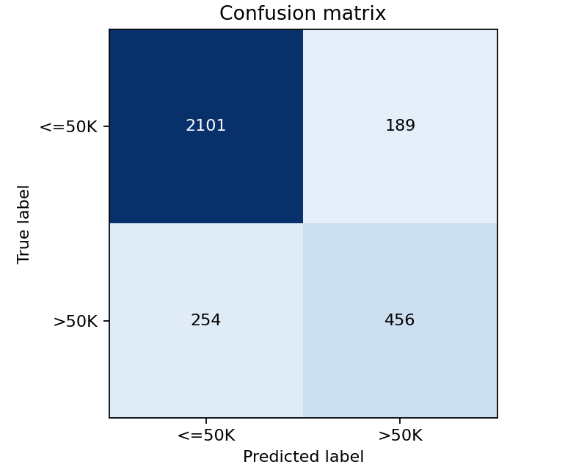
固定测试集的分类评估
LogisticRegression，StandardScaler 与 OneHotEncoder 只在训练集拟合
85.23%
Accuracy
0.788846
Macro-F1
5 / 7
Notes:
结果展示1分钟。测试3000行，<=50K2290、>50K710，矩阵行真实列预测[[2101,189],[254,456]]。Macro-F1等权平均两个标签的F1。没有清洗前提升对照，不声称提升，也没有用测试集调整模型。来源 outputs/20261030T070819Z-7779c942/metrics.json 和confusion_matrix.png。

Slide 6
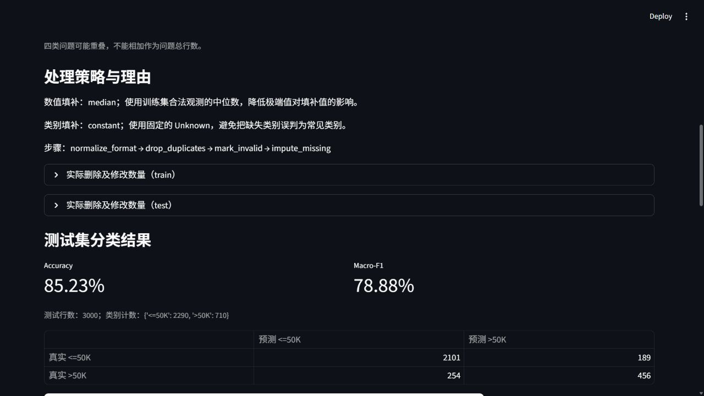
实际页面与文件下载
rules 运行 ID 20261030T070819Z-7779c942
13 个导出入口
已下载 CSV、日志、摘要
与本次输出逐字节一致
选择器切换不新增运行
旧结果仍明确标为 rules
6 / 7
Notes:
现场演示2分钟：选择正式演示数据，明确rules，开始处理一次，展示质量、策略、指标和下载。真实模型演示需补验后再替换模式。截图为本机人工浏览器检查，不是合成预览。来源 docs/report_assets/page_results_rules.png，outputs/final_delivery/browser_check.json。

Slide 7
当前交付与尚缺验收
四人初版已经合入 main，姓名和口头分工待成员确认
A 数据与检测 B 规范化与清洗
C 计划、客户端、流程与日志
D 分类、页面、集成与材料
当前可核实：正式 rules 流程、人工页面、下载与阶段材料
待补：真实模型成功链条、另一位成员跨机复现、全员排练
未知模型用量和费用保留 null，不记作 0 元
7 / 7
Notes:
总结分工1分钟，另备3分钟问答。A原数据说明为集成人补齐待A确认，B正式案例本轮由D从日志提取待B复核。真实模型备份/录屏须在真实成功后制作。本机检出或自动测试不能替代真人跨机与排练。来源docs/contributions.md、docs/acceptance.md、AI账本和summary.json。

